Slide 1
DOCTRINE TDM

Slide 2
Historique
  Euro 2016 - 20 kits balistiques dotation Etat
  Dénomination ARTEMIS : LOT PAR
  Répartition :
  Composition :
  Casque balistique
  Gilet pare balle porte plaque
  Gants nitrile
  Masque à cartouche + cartouche filtrante type ABEPK
Centres | LOT PAR
ROANNE | 7
Saint-Etienne TERRASSE | 7
FIRMINY | 6

Slide 3
Perspective
Coupe de monde de Rugby 2023 et JO 2024
  Modification doctrines (zonale et départementale)
  Dimensionnement de la réponse et des pratiques
  Mise à niveau des matériels
  Formation des personnels
  Partage avec nos partenaires opérationnels (SIS / FSP)

Slide 4
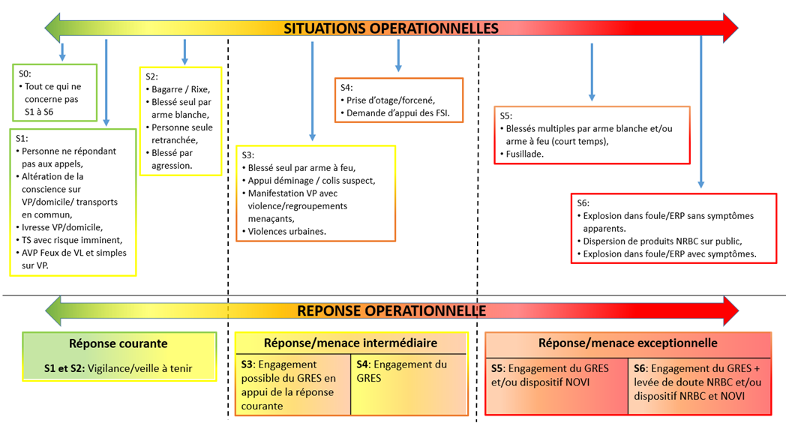
Gestion de l ’alerte
  Grille d’aide à la décision
  Apparition du GRES sur certaines situations opérationnelles identifiées
        Groupe de Reconnaissance d’Extraction et de Sauvetage

Slide 5
Evolution de la doctrine
  GREEV
  Groupe de REconnaissance et d’EValuation
  GRES
  Groupe de Reconnaissance d’Extraction et de Sauvetage
  Evolution en 3 phases
  Phase 1
    3 centres support
  Phase 2 Transitoire (dans l’attente de l’achat de nouveaux équipements)
    3 centres support
    3 centres soutien
  Phase 3 Pérenne (Centres soutien deviennent centres support si achat de kits balistique supplémentaires)
    6 centres support
  Armés uniquement par 6 centres spécialisés
  Roanne / Saint Etienne La Terrasse / Firminy
  Roanne / Saint Etienne La Terrasse / Firminy
  Montbrison / Andrézieux / Saint Chamond
  Roanne / Saint Etienne La Terrasse / Firminy
  Montbrison / Andrézieux / Saint Chamond

Slide 6

Composition du GRES
Constitution et appellation identiques sur l’ensemble des SIS
CDG GRES
EPT
VTPM
VSAV
VSM
0/1/5
0/1/1 ou 0/0/2
0/1/2
1/0/1
1/0/0
+
+
LOT PAR
LOT PAR

Slide 7
Officier de Liaison COPG et COIS
ODL COPG
ODL COIS
1/0/0
1/0/0
  Dès l’engagement d’un GRES, il est engagé un officier de liaison afin d’assurer l’interface entre le Commandant des Opérations de Secours et le Commandant des Opérations de Police ou Gendarmerie
  Dès l’engagement par les Forces de Sécurité Publique d’un 3ème niveau RAID ou GIGN, il est engagé un officier de liaison Commandant des Opérations d’Interventions Spécialisées dans le but de fluidifier la circulation du renseignement avec le Commandant des Opérations de Secours.

Slide 8
Evolution LOT PAR
Matériels | EPIB | Brancards extraction | Bâtons Lumineux | Plots Lumineux | Sacs de l’avant | Damage Control | TLD | Masques + Cartouches | Gants Nitril | Pinces coupantes
  EPIB : protection balistique individuelle
  Brancards d’extraction : extraction victime
  Bâtons lumineux : priorisation des victimes
  Plots lumineux : matérialisation corridor d’extraction
  Sac de l’avant : transport matériel DC
  Damage Control : matériels gestes salvateurs (garrot, pansement compressif, …)
  TLD (tenue légère de décontamination) + masque cartouche + gants nitriles : menace NRBC + TDM
  Pinces coupantes : accessibilité – dégagement d’ugence

Slide 9







Engagement du GRES Phase 1
Centres Mixtes avec CDG Postés
Centres Support GRES LPP
Roanne
Terrasse
Firminy
Centres LPP
Centres Support VSM LPP
1
1
EPT
LOTPAR
3
CDG GRES
VSAV
VSM
OFF
LIAISON
2
2
VTPM
LOTPAR
Centre SDIS CDC
Centres Support GRES LPP
Roanne
Terrasse
Firminy

Slide 10
Engagement du GRES Phase 2
Centres Mixtes avec CDG Postés
Centres Support GRES LPP
Roanne
Terrasse
Firminy
Centres LPP
Centres Support VSM LPP
1
1
EPT
LOTPAR
3
CDG GRES
VSAV
VSM
OFF
LIAISON
2
2
VTPM
LOTPAR
Centre SDIS CDC
Centres de soutien GRES LPP
Montbrison
Andrézieux
Saint Chamond

Slide 11
Engagement du GRES Phase 3
Centres Mixtes avec CDG Postés
1er des centres Support GRES LPP
Montbrison Roanne
Terrasse Firminy
Andrézieux Saint Chamond
Centres LPP
Centres Support VSM LPP
1
1
EPT
LOTPAR
3
CDG GRES
VSAV
VSM
OFF
LIAISON
2
2
VTPM
LOTPAR
Centre SDIS CDC R1
2ème des centres support GRES LPP
Montbrison Roanne
Terrasse Firminy
Andrézieux Saint Chamond

Slide 12
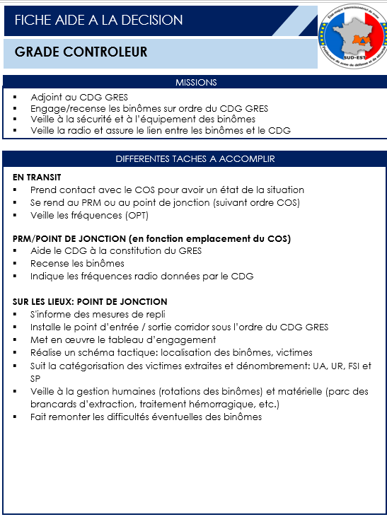
CDG GRES
CDG GRES
  Emplois tenus par
  Roanne
  Montbrison
  Saint-Etienne La Terrasse
  Saint-Etienne La Métare
  Saint-Etienne Séverine
  Saint Chamond
  Firminy
Matériels
1 EPI B issu d’un LOT PAR
2 TPH 700
Missions
Interlocuteur des FSI 2ème Niveau
Officier extraction
Conseiller technique du COS
Mise en place du zonage et de l’extraction des victimes du PEV au PRV
Initie la prise en charge des victimes au niveau du PRV
Concours à la sécurité des intervenants.
INTERLOCUTEUR
COS
FSP 1er puis 2ème Niveau
Emploi OPS
Chef de groupe GRES
Engagement OPS
GFO 0CDGGRES à créer

Slide 13
LOT PAR
LOT PAR
  3 centres support :
  Roanne
  Saint-Etienne La Terrasse Firminy
  3 centres soutien :
  Montbrison
  Andrézieux
  Saint Chamond
  *A terme évolution vers 6 centres supports
Tracté par EPT pour les 3 centres support
Tracté par VTPM ou VLTU pour les 3 centres soutien
Missions
Assurer la protection balistique des intervenants.
Composition
EPIB / Brancards extraction / Bâtons lumineux / Plots lumineux / Damage Control / Pinces coupantes
GFO
L-LOTPART à modifier

Slide 14
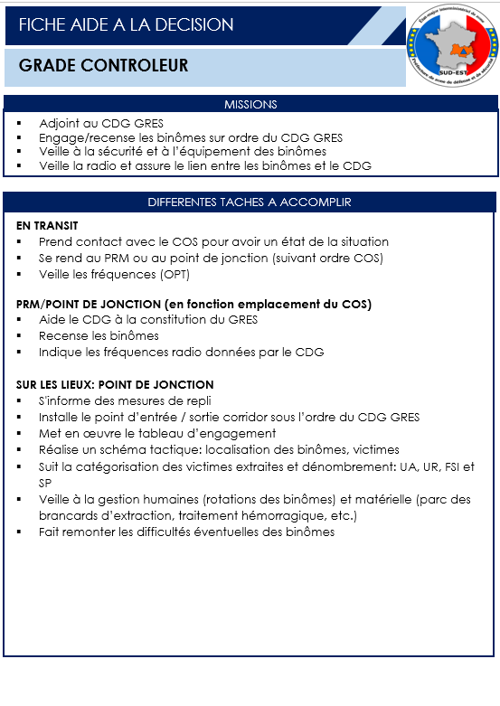
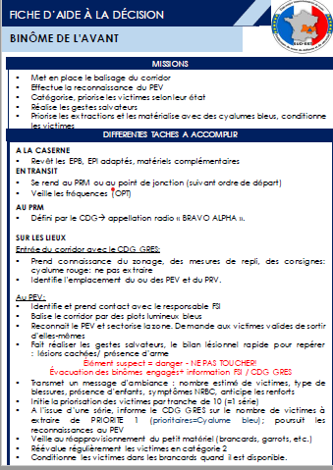
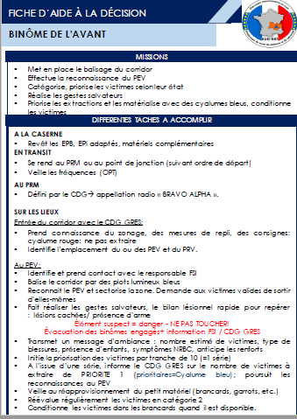
EPT du GRES
EPT
  3 centres support* :
  Roanne
  Saint-Etienne La Terrasse Firminy
  *A terme évolution vers 6 centres support
Matériels
LOT PAR
3 TPH 700
Missions
Appui matériels des FSP (Ouverture de porte, échelle, coupure gaz, détection…)
Protection incendie
Gradé contrôleur
Balisage corridor, 1ère reconnaissance, Priorisation victimes
Extraction
Armement // emplois OPS
1 conducteur Equipier GRES
1 CDA Chef d’agrès GRES
1 Binôme de l’avant Equipier GRES
1 Binôme extraction Equipier GRES
GFO
BASE GFO GAZ

Slide 15
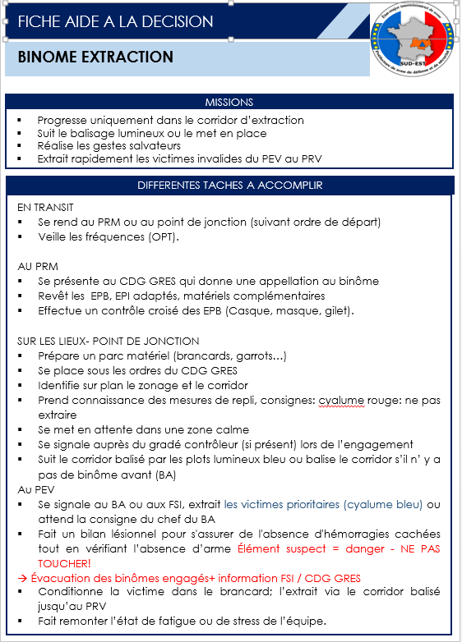
VTPM du GRES
VTPM
  3 centres soutien* :
  Montbrison
  Andrézieux
  Saint Chamond
  *A terme évolution vers 6 centres support
Matériels
LOT PAR
1 TPH 700
Missions
Extraction
Armement // emplois OPS
1 Binôme extraction Equipier GRES
GFO
BASE GFO GAZ

Slide 16
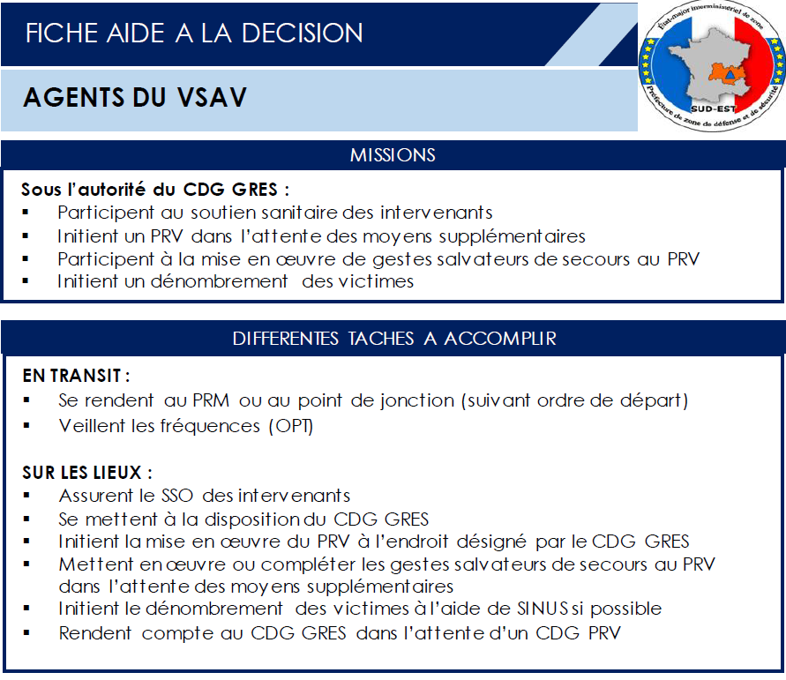
VSAV du GRES
VSAV
  Engagement du VSAV du secteur le plus près
Matériels
Inventaire type VSAV
Missions
Soutien sanitaire des intervenants
Initier le PRV
Gestes salvateurs au PRV
1er dénombrement
Emploi OPS
Equipier SUAP
Engagement OPS
GFO 1VSAV pas déclinaison en GFO avec VLTU idem agglo

Slide 17
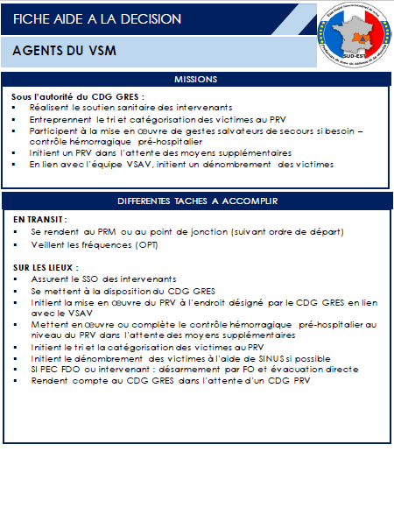
VSM du GRES
VSM
  Engagement du VSM du secteur le plus près
Matériels
Inventaire type VSM
Missions
Soutien sanitaire des intervenants
Gestes salvateurs au PRV
1er tri et catégorisation
Appui matériels (damage control….)
Emploi OPS
Equipier SSSM
Infirmier
Engagement OPS
GFO 1INFVSM pas déclinaison vers infirmier de secteur

Slide 18
OFFICIERS DE LIAISON COPG
OFF LIAISON
  3 centres support :
  Roanne
  Saint-Etienne La Terrasse Firminy
  3 centres soutien :
  Montbrison
  Andrézieux
  Saint Chamond
  *A terme évolution vers 6 centres support
Matériels
1 EPI B issu d’un LOTPAR
2 TPH 700
Missions
  Fluidifier la circulation du renseignement entre le COS et le COPG
  Concourir à la conduite des opérations menées par les FSP
INTERLOCUTEURS
COPG
COS
CDG GRES
Emploi OPS
Officier Liaison
Engagement OPS
GFO 0OFFLIA à créer

Slide 19
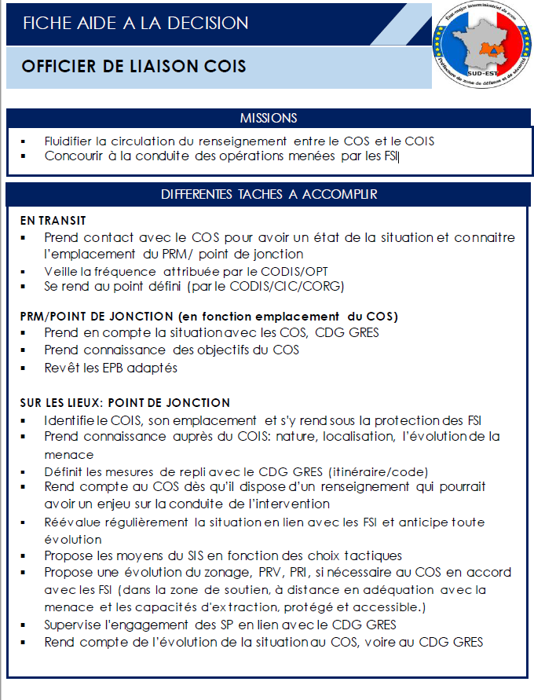
OFFICIER DE LIAISON COIS
CDG GRES
  Emplois tenus par
  CDC R1
  ou
  Roanne
  Montbrison
  Saint-Etienne La Terrasse
  Saint-Etienne La Métare
  Saint-Etienne Séverine
  Saint Chamond
  Firminy
Matériels
1 EPI B issu d’un LOT PAR
2 TPH 700
Missions
Interface COS COIS
INTERLOCUTEURS
FSP 3ème Niveau - COIS
COS
CDG GRES
Emploi OPS
Officier COIS
Engagement OPS
GFO 0OFFCOIS à créer

